Slide 2
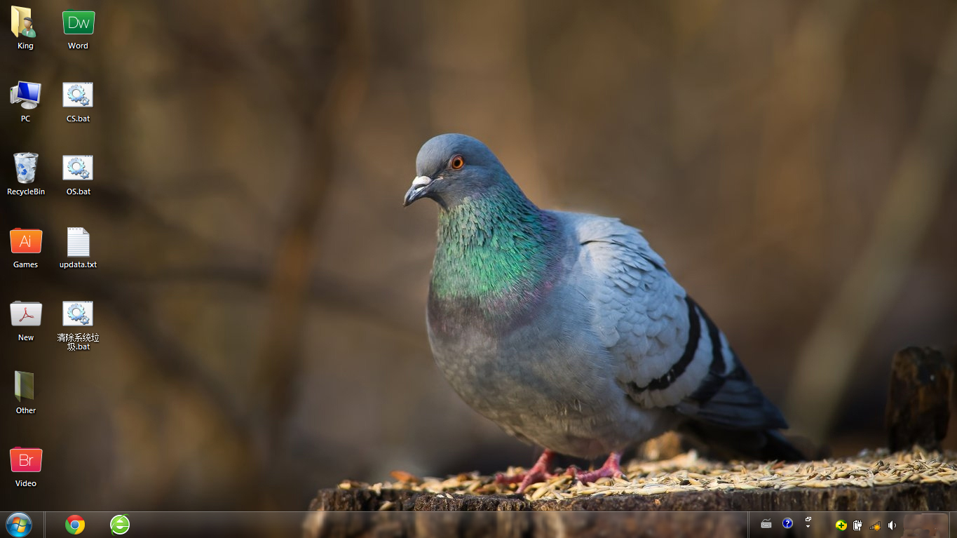

Virtual
iOS

Slide 3
Starting…
Virtual
iOS

Slide 4
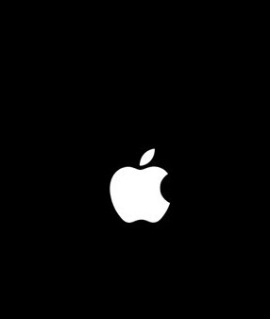

Slide 5
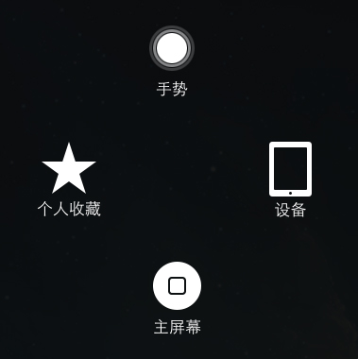

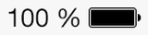
······
······
PM
20:41
20:41
> 滑动来解锁
> 滑动来解锁
> 滑动来解锁
> 滑动来解锁
> 滑动来解锁
> 滑动来解锁

Slide 6
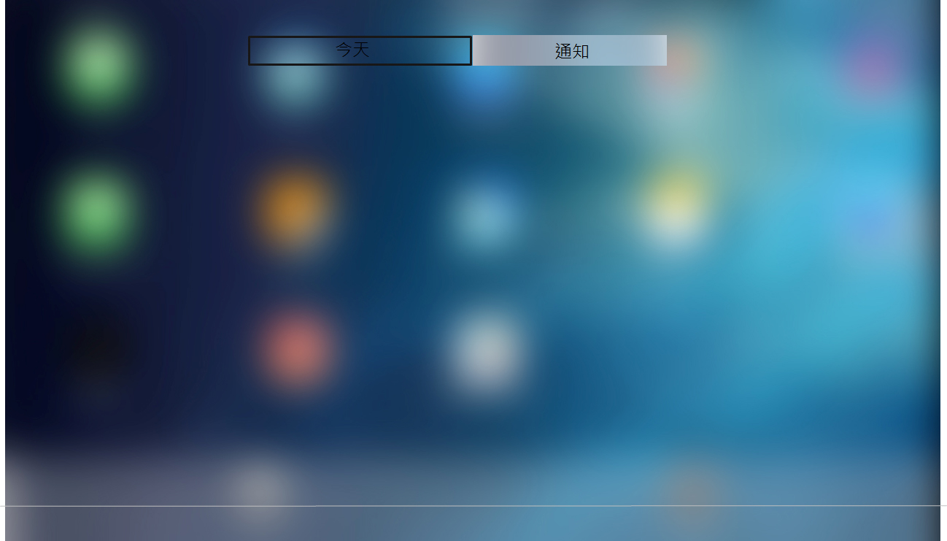

















20:41
崂山
LaoShan
现在多云，气温 0 ℃；最高气温 7 ℃
天气和股票提供方：
20:41
下午
You unlocked new achievement!
邮件
照片
AppStore
iTunes Store
信息
······
PM
PM
计算器
备忘录
天气
FaceTime
Safari
指南针
设置
Game Center
音乐
Siri

Slide 7
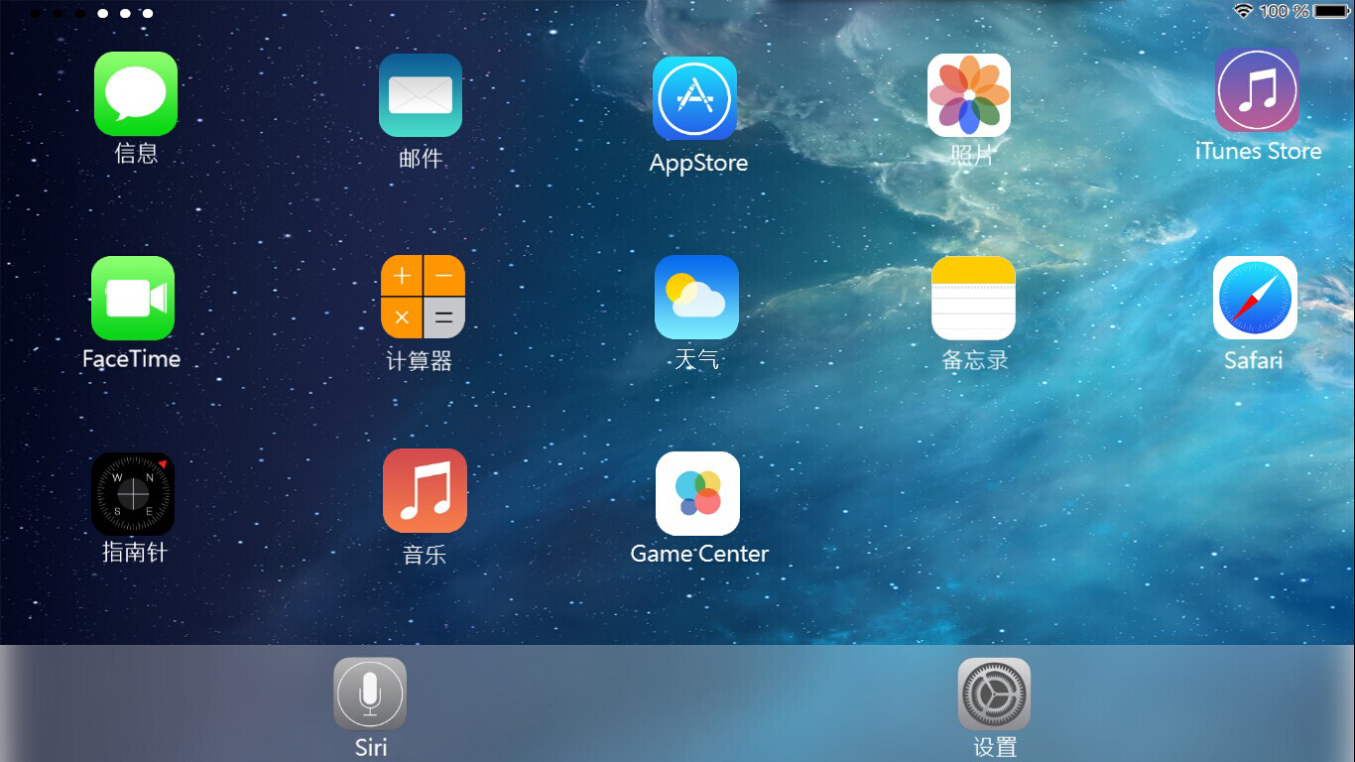
20:41 PM
20:41
崂山
LaoShan
现在多云，气温 0 ℃；最高气温 7 ℃
天气和股票提供方：

Slide 8
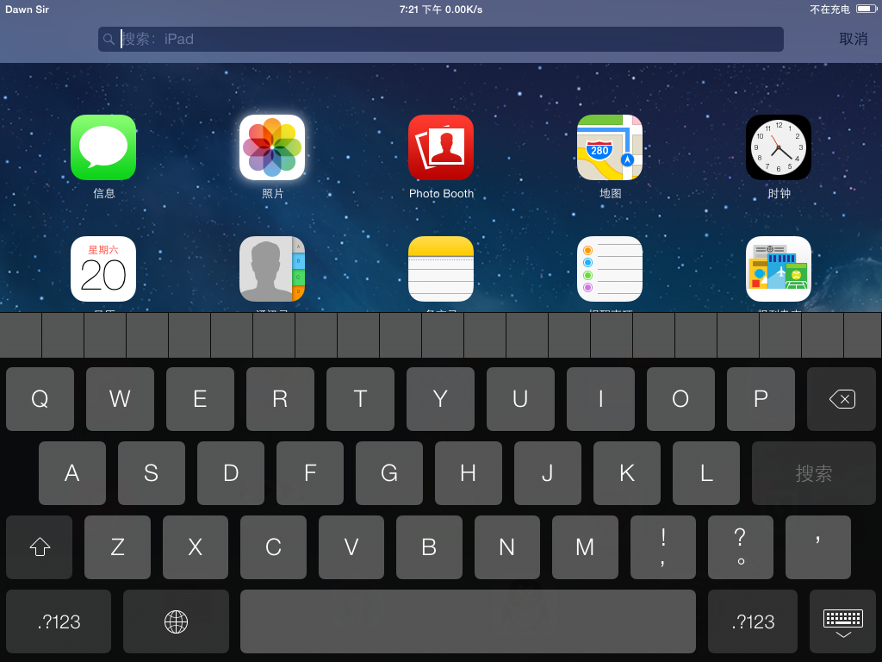
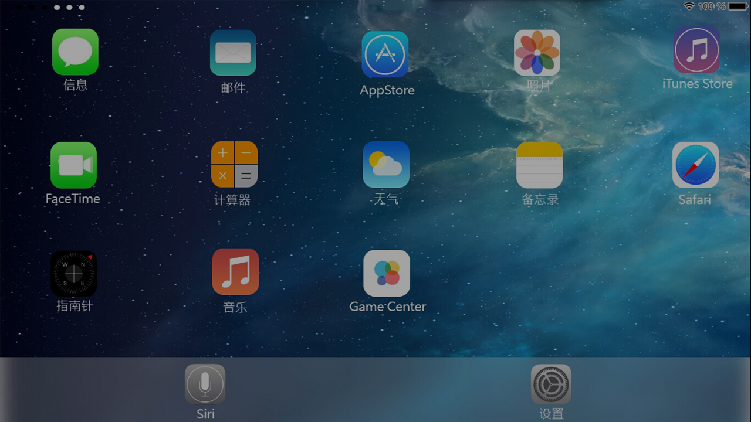
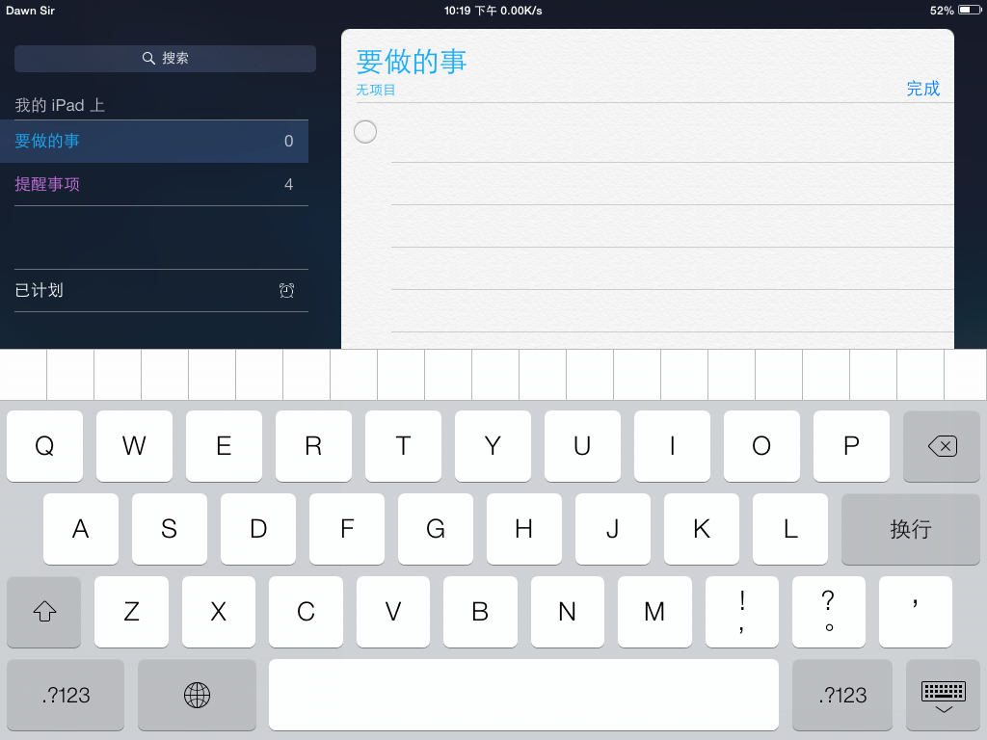
······
20:41 PM

Slide 9


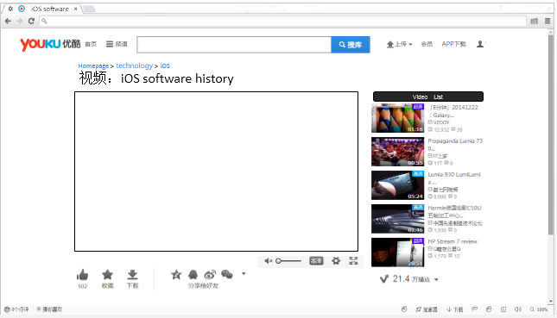
“Ok,Siri.Open the default page”
tap to edit
20:41 PM
······
20:41 PM
What can I help
you with？
I will open it for you.
Cheacking….
?
Searching the page

Slide 10


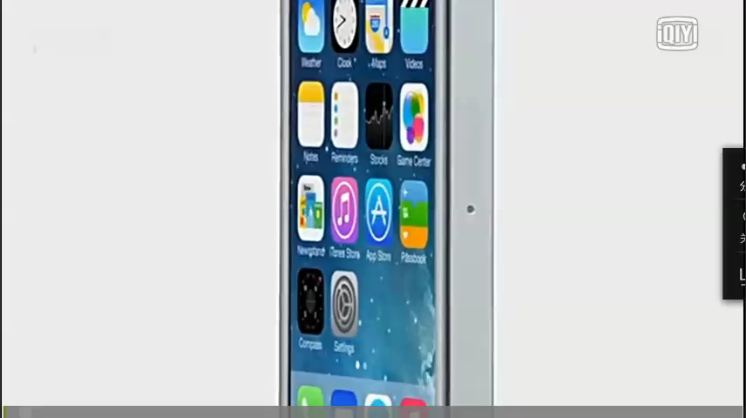
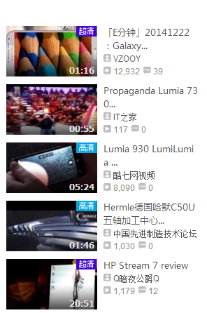

iOS software
Homepage > technology > iOS
视频：iOS software history
Video List

Slide 11
邮件
照片
AppStore
iTunes Store
信息
······
PM
PM
计算器
备忘录
天气
FaceTime
Safari
指南针
设置
Game Center
音乐
Siri

Slide 12
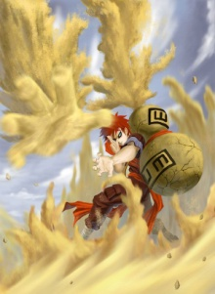
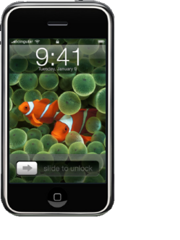
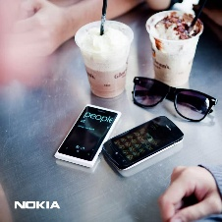
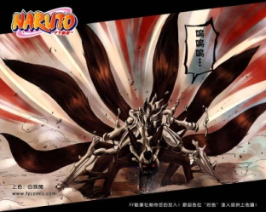
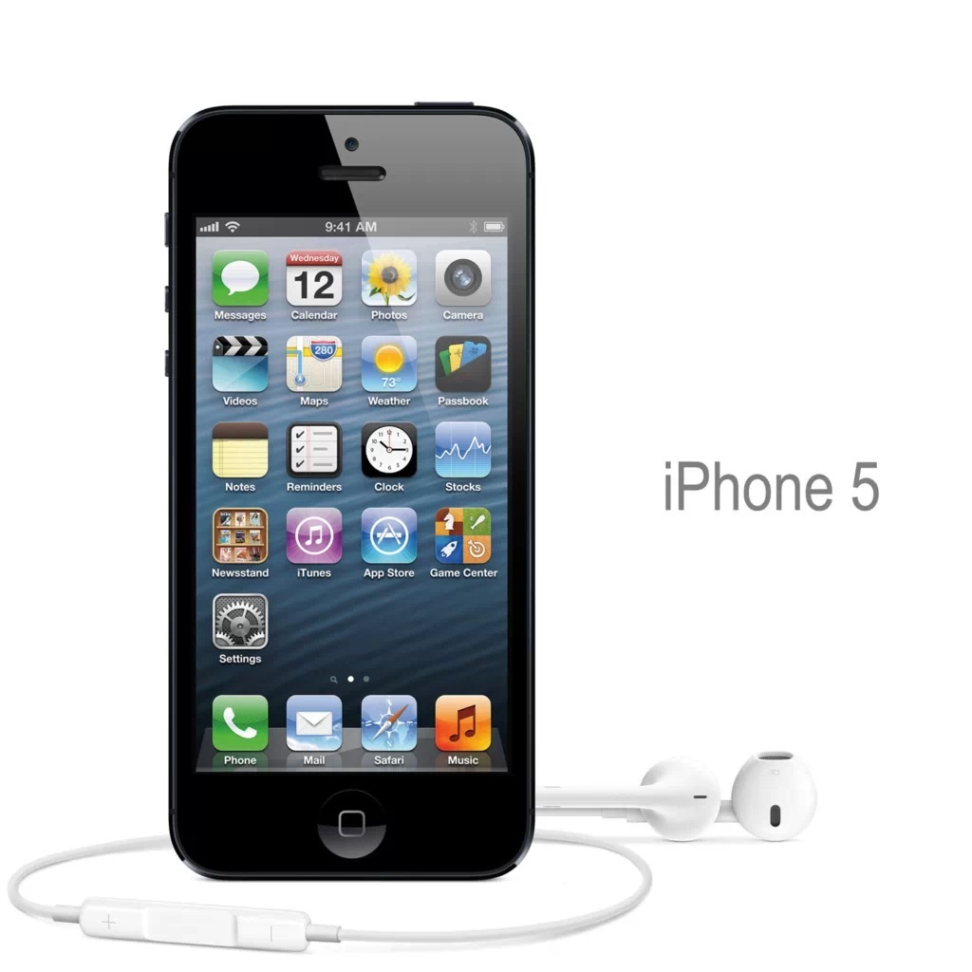
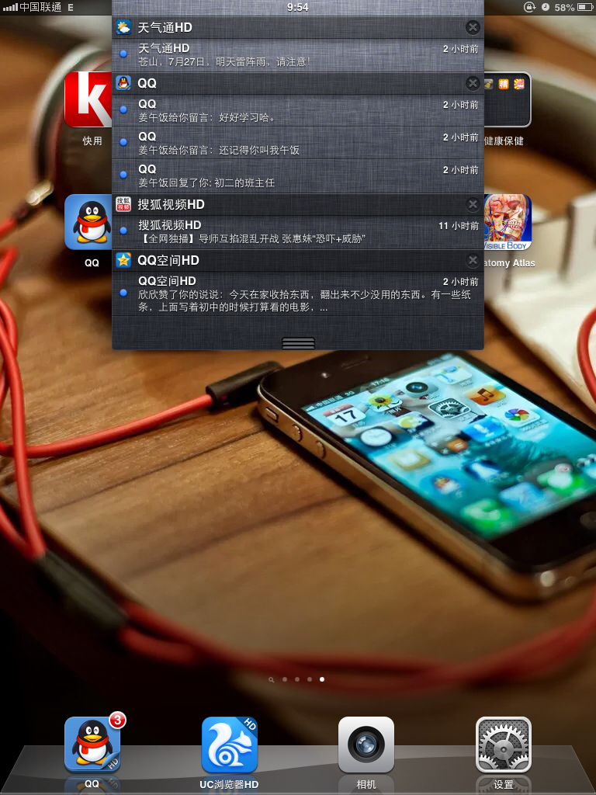
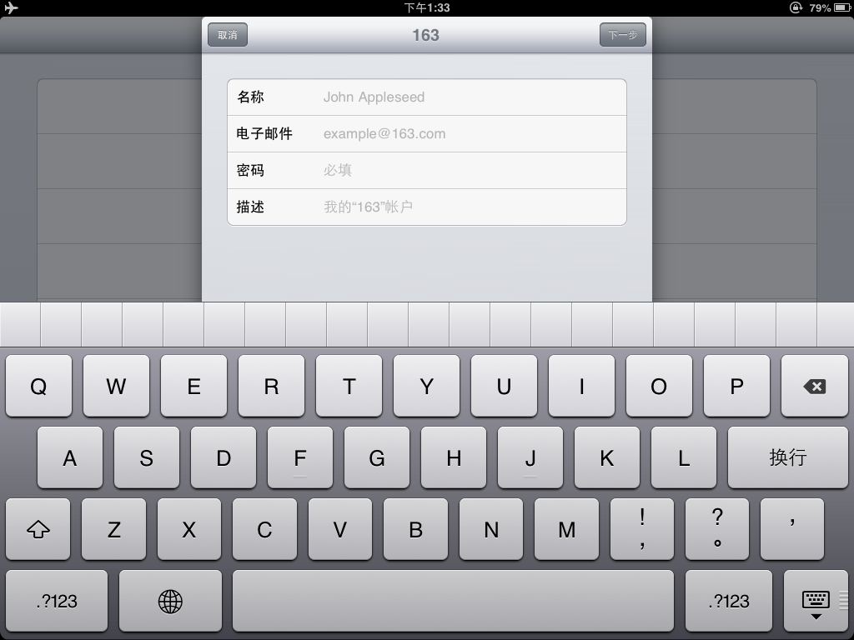
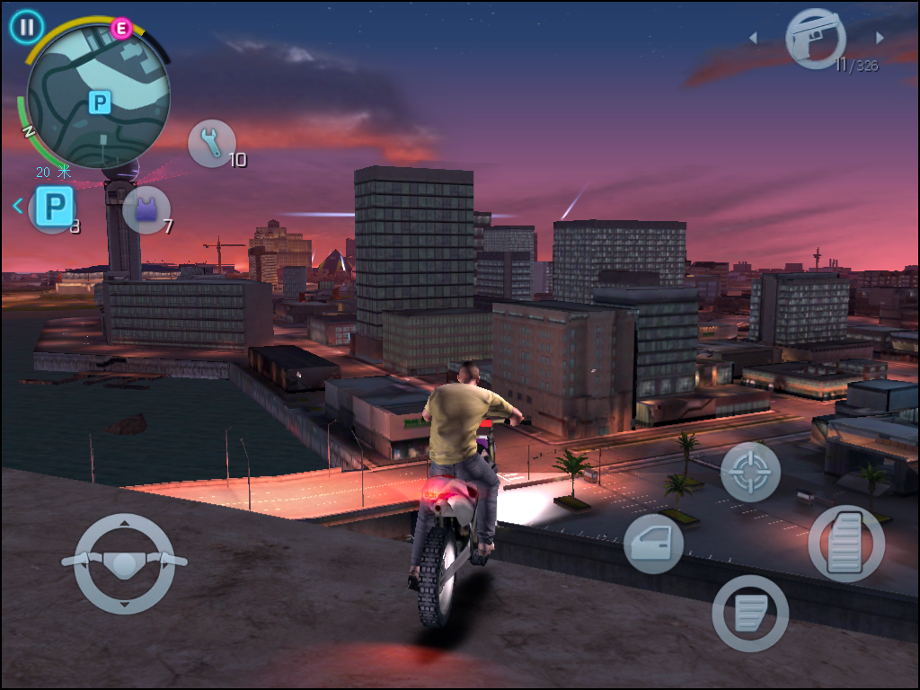
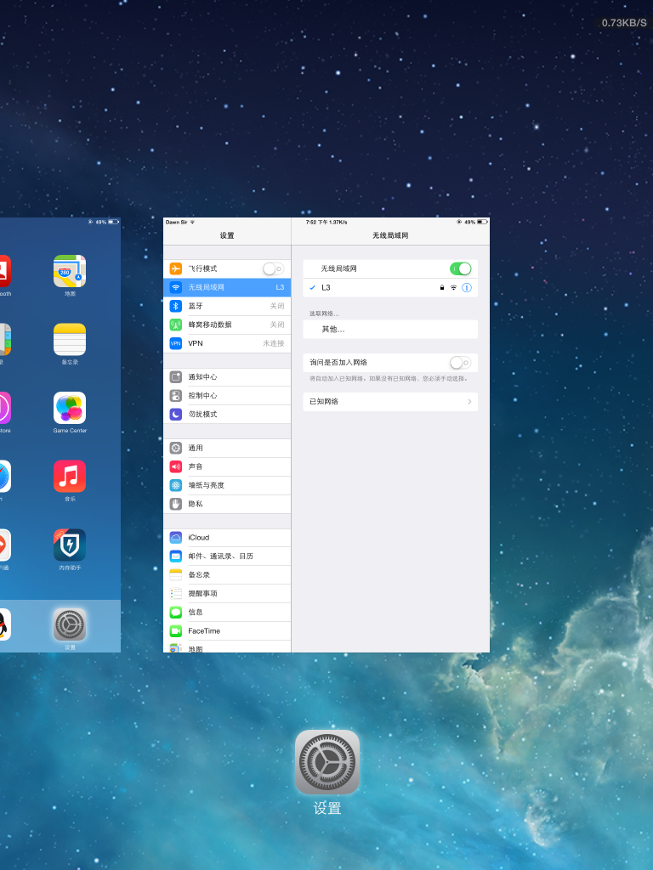
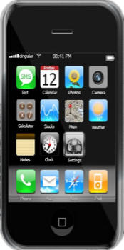
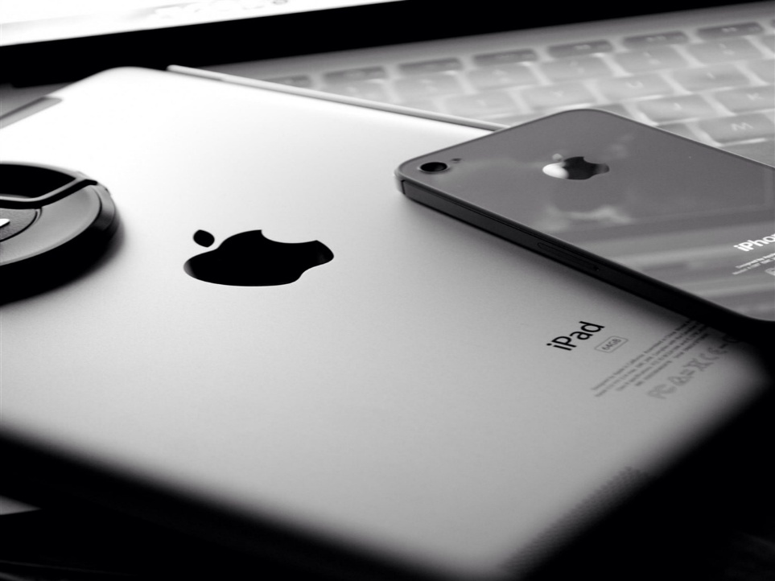

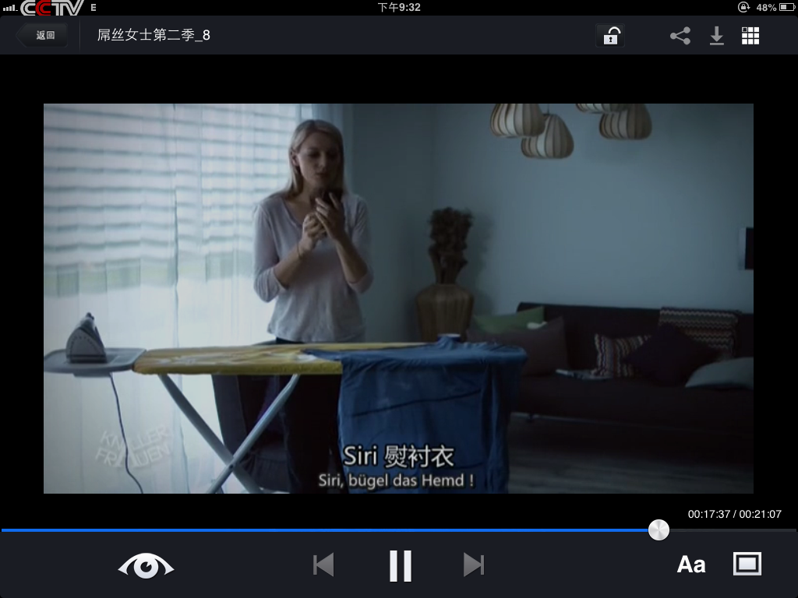

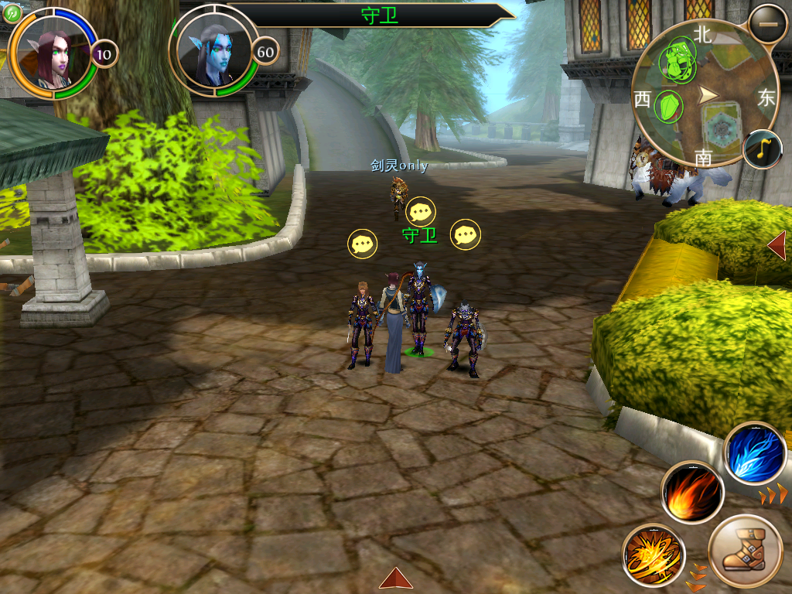
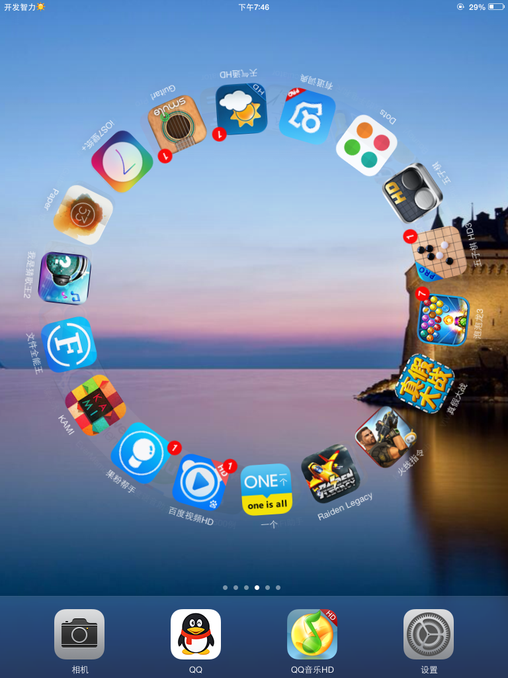
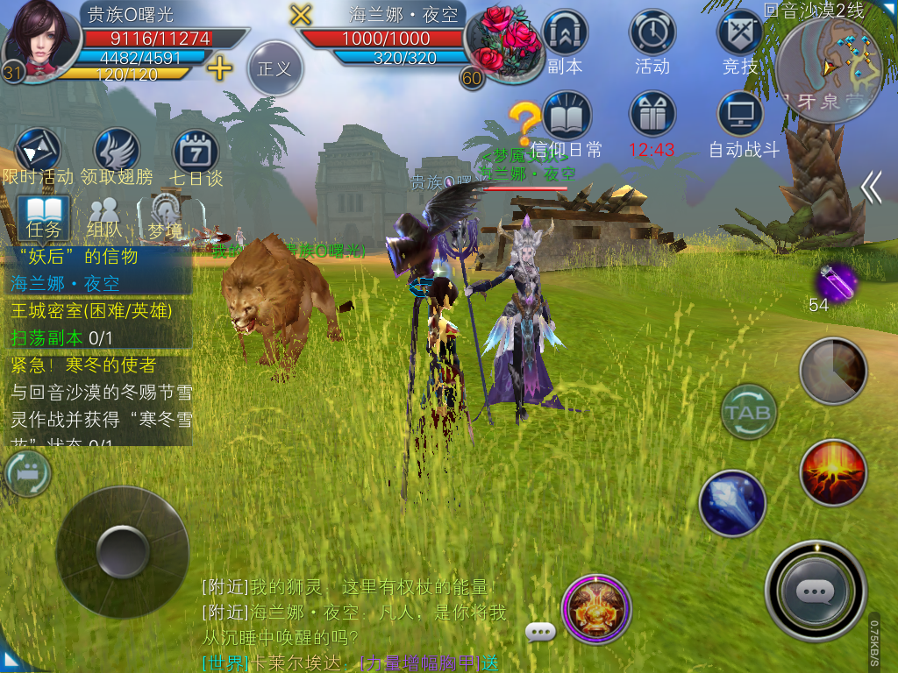
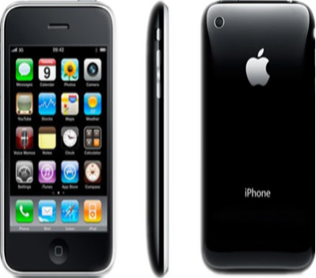
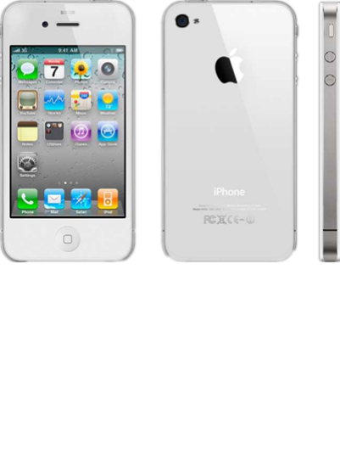
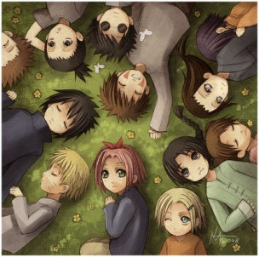

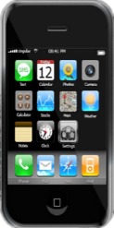
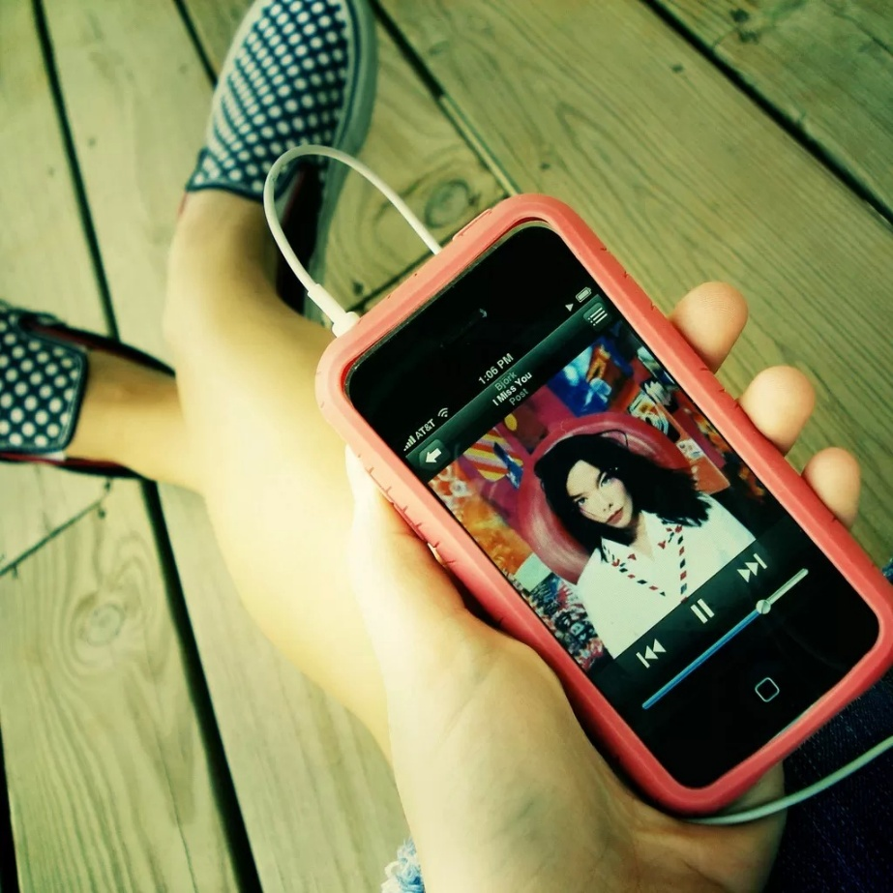
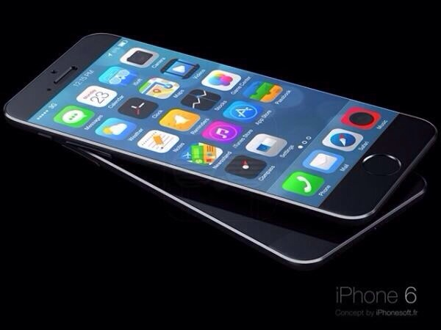
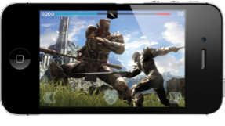
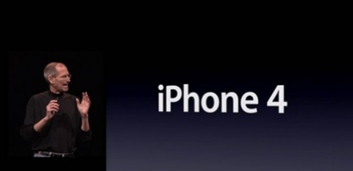
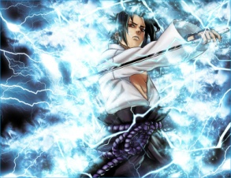


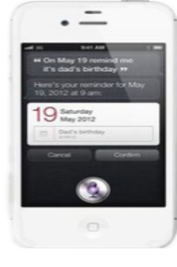
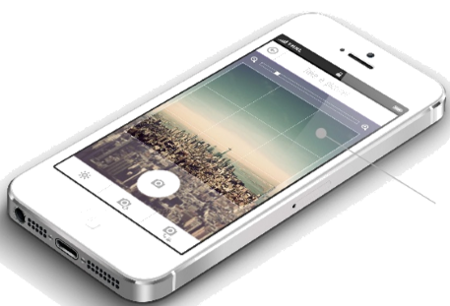

······
20:41 PM
< 时刻
编辑
照片
相簿

Slide 13
邮件
照片
AppStore
iTunes Store
信息
······
PM
PM
计算器
备忘录
天气
FaceTime
Safari
指南针
设置
Game Center
音乐
Siri

Slide 14


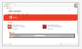
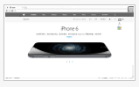

Home
Local File: My PPT.pptx
MircoSoft.com
Apple Store

Slide 15
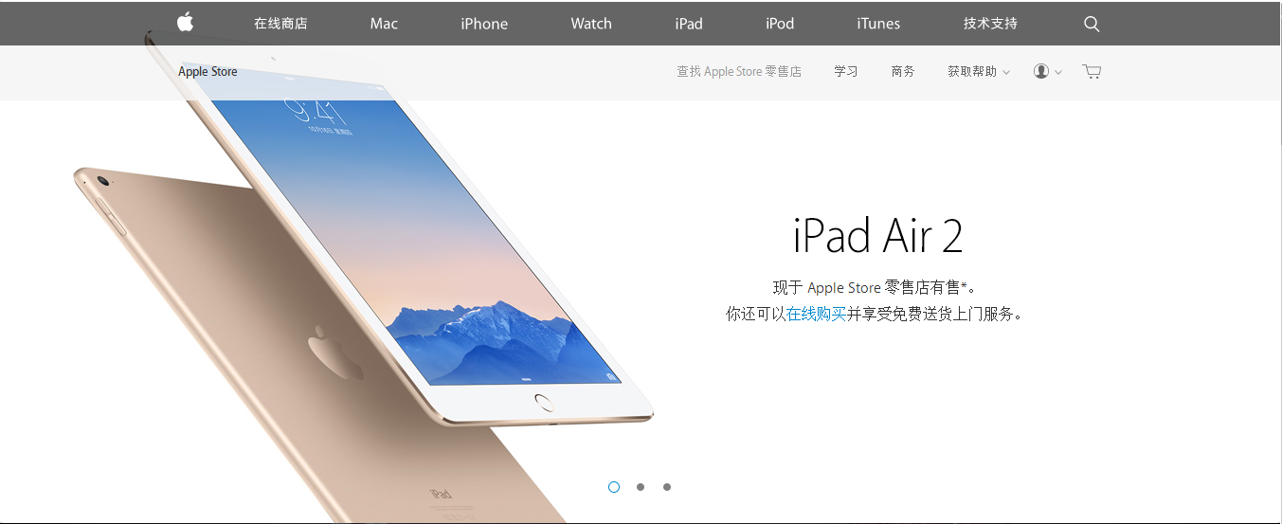
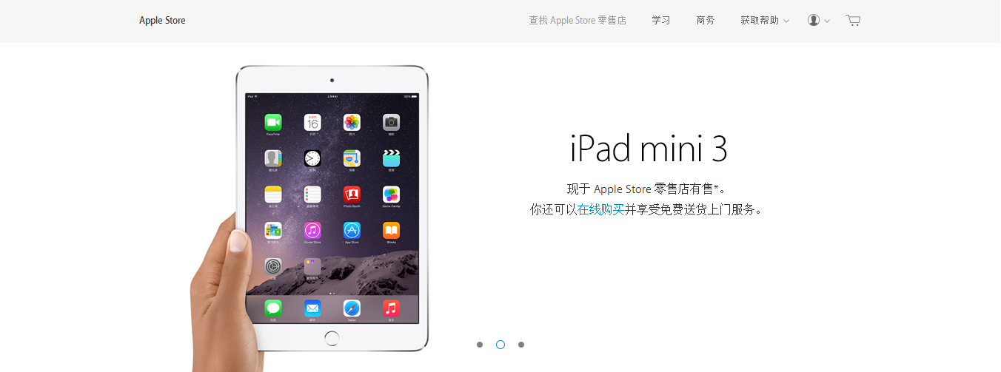
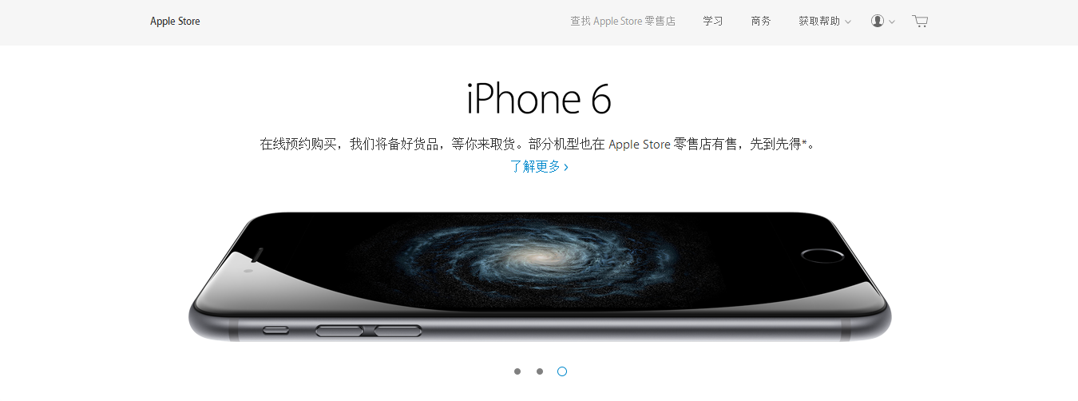

Plugin

Slide 16

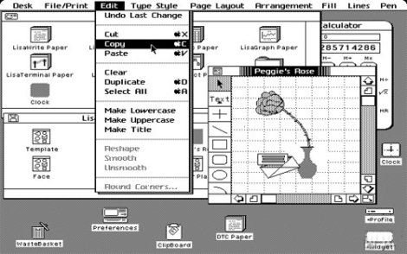
title
Mac
Lisa—The first UI
Final
苹果从Apple II开始有着自己的UI，苹果公司开始加紧了新产品的开发进程。其中最重要的两个项目为由斯蒂夫·乔布斯（Steve Jobs）负责的Lisa项目和Macintosh项目。
如图所示为Lisa的截图。在图中我们已经隐约的看到苹果后续操作系统的影子。的确，苹果后续的操作系统大量的继承了Lisa中的技术。

Slide 17
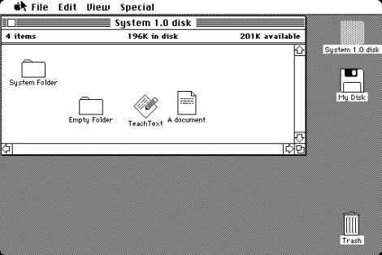
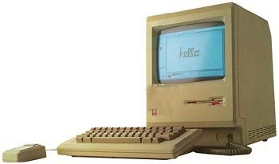
title
Mac
经典时代：Macintosh
Final
1984年第一代Macintosh（如图所示）摆上了商铺的柜台。其所采用的操作系统System 1.0（如图所示）尽管只能显示黑白两色，但是已经具有了桌面、窗口 、图标、光标、菜单和卷动栏等项目。在System 1.0的桌面上，著名的“Trash”已经出现了。
第一代Macintosh
System 1.0

Slide 18
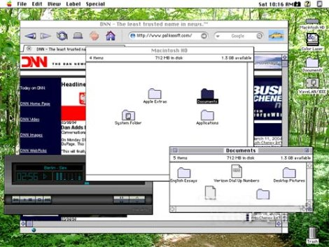
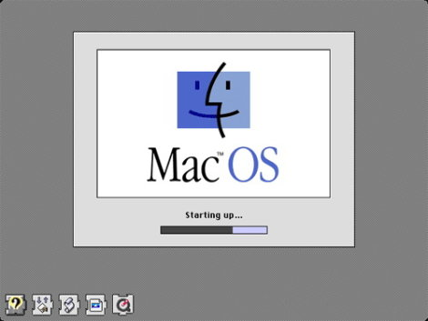
title
Mac
Final
在经历了近5年的沉寂之后的1997年，System 7.6发布了（如图所示）。令人失望的是System 7.6在绝大多数方面和System 7.5是相同的。最大的一个“改进”就是在系统的启动画面中添加了“MAC OS”字样。
System 7.6
启动画面

Slide 19
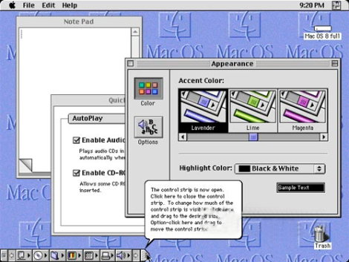
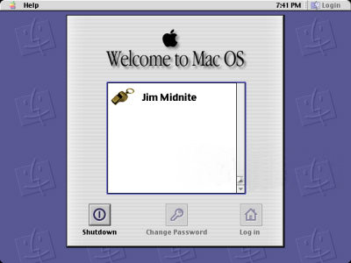


title
Mac
Final
MAC OS 8
MAC OS 9
MAC OS X
MAC OS 8给我们带来了：更加方便的因特网连接，功能更强的多媒体应用，更加绚丽的图标等等
2000年1月，人们在San Francisco Mac World的展览会上第一次看到了MAC OS X
2004年发布的MAC OS X 10.3 Panther（黑豹）”（如图所示）对MAC OS X进行了难以置信的更新。很多人认为它是到目前为止最有意思的MAC OS X更新。Panther增加了很多新的特性，例如：快速用户切换，iChat AV，重新制作的用户界面等等。同时Panther还是最后一款集成微软Internet Explorer的MAC操作系统。
Panther（黑豹）

Slide 20

title
Study
唯美主义：MAC OS X
Final
Genuine 64 Bits
Mac OS X Leopard 增强了 Tiger 中运用的 64 位计算能力。建立并运行新一代 64 位应用程序，为大量的内存定址。Leopard 将 64 位计算提升到新的标准，同时保持现有 32 位应用程序和驱动的完整性能和兼容性。

Slide 21

title
Study
虚拟桌面“Spaces”
Leopard 进一步改进了管理和访问你 Mac 上信息的方式。首先，借助 Spaces，你可以将不同的窗口分组整理——工作、娱乐、通讯、创作——不同窗口间的切换也轻而易举。有了 Spaces，只要一击，你就可以一览所有项目。
Final

Slide 22
title
Study
The evolution of Mac OS X 10 series：
Final
Mac OS X Public Beta(公开测试版) 2000年9月13日 Mac OS X 10.0 Cheetah(非洲猎豹) 2001年3月21日 Mac OS X 10.1 Puma(美洲狮) 2001年9月25日 Mac OS X 10.2 Jaguar(美洲虎) 2002年8月23日 Mac OS X 10.3 Panther(黑豹) 2003年10月24日 Mac OS X 10.4 Tiger(老虎) 2005年4月29日 Mac OS X 10.5 Leopard(美洲豹) 2007年10月26日

Slide 23
title
Study
Final
Part
Ended

Slide 24
邮件
照片
AppStore
iTunes Store
信息
······
PM
PM
计算器
备忘录
天气
FaceTime
Safari
指南针
设置
Game Center
音乐
Siri

Slide 25
Home
Local File: My PPT
MircoSoft
Apple Store

Slide 26




Microsoft
File Center
My File
Draft.pptx
Last Date:2014.12.22

Slide 27

硬件
iphone,ipod,ipad...
负责人：Chopper

Slide 28

苹果的时代
才刚刚开始
2018/3/18

Slide 29
邮件
照片
AppStore
iTunes Store
信息
······
PM
PM
计算器
备忘录
天气
FaceTime
Safari
指南针
设置
Game Center
音乐
Siri

Slide 30
滑动来关机
······
PM
PM
取消

Slide 31













All designed by inspiration
：Trifles
Captain : Dumbledore 刘国政
But
It just a
slideshow you saw.
We are a team
Engineer: Don 邓豪
Thanks for your
support
Chopper 毕研文
Carey 李心雨
We suffered a lot
We just want to make it
So we stick it
Because……
It just a slide what you seen.

